Slide 1
れこれこ
WAC

Slide 2
アジェンダ
1チーム名
2プログラム紹介
3プロジェクト進行で苦労した点＆対応策＆結果＆学んだ点
4個人の成果
5今後の目標

Slide 3
We Are the Champion

Slide 4
登録、レビュー機能
ページの画像？

Slide 5
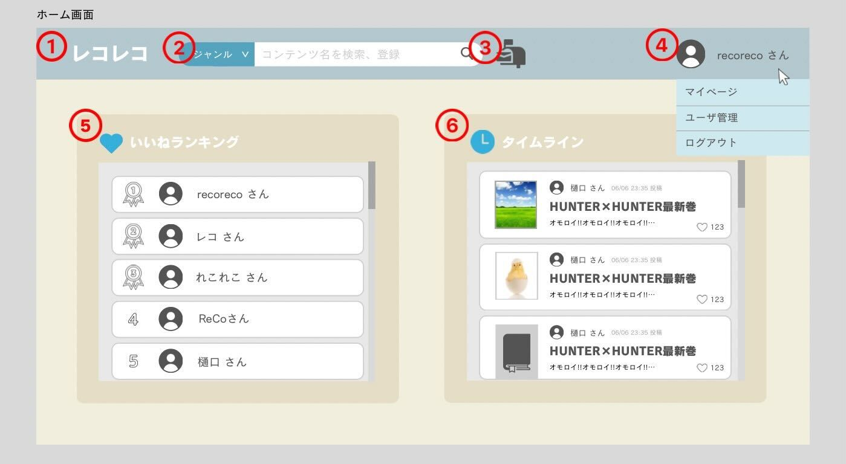
Notes:
検索して検索結果画面に移る

Slide 6
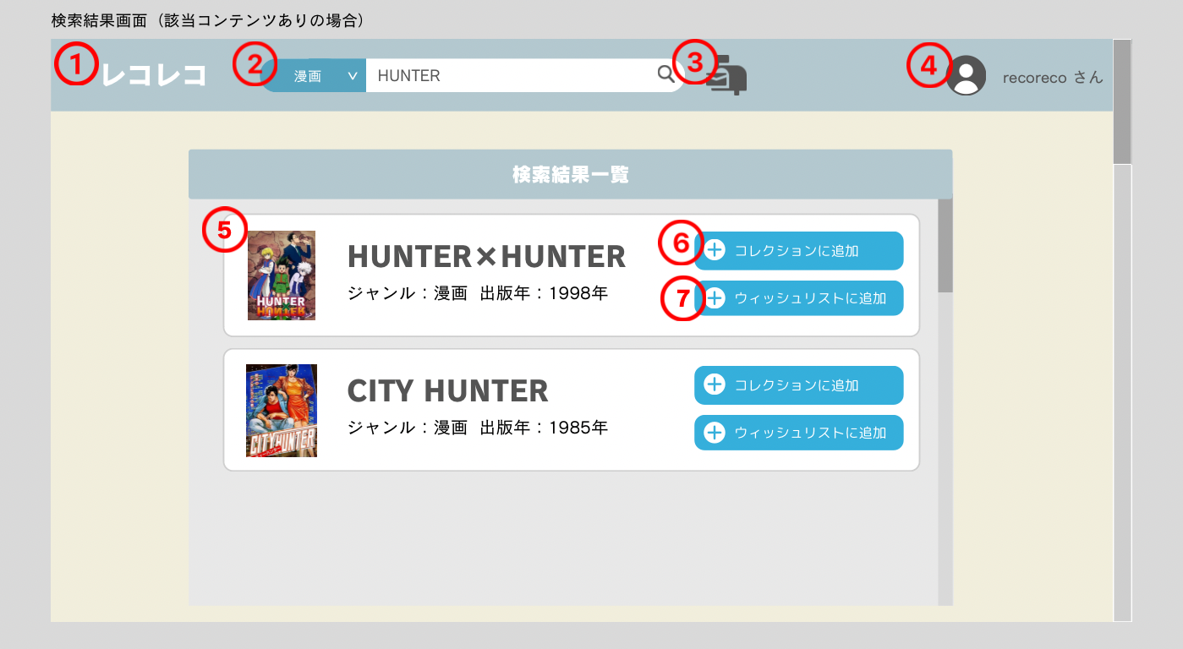
Notes:
コレクション、ウィッシュリストに追加を押すと追加される

Slide 7
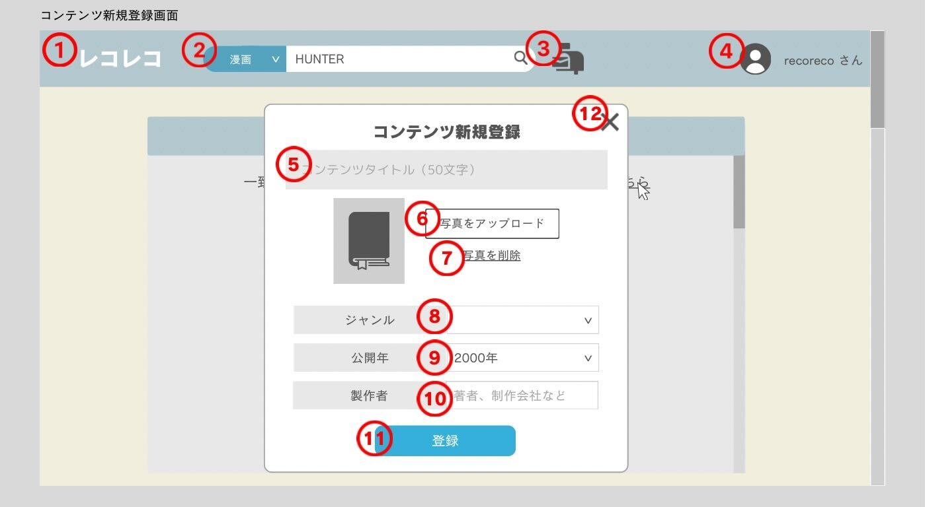
Notes:
ここは画像だけで

Slide 8
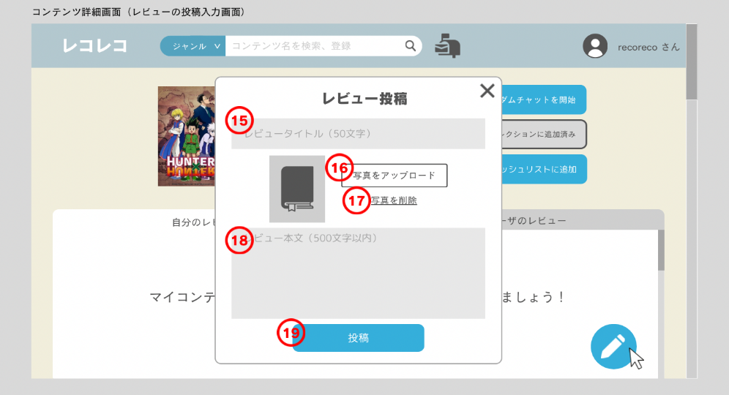
Notes:
予め情報は入力しておいて投稿の部分を動画にする

Slide 9
Notes:
画像だけ

Slide 10
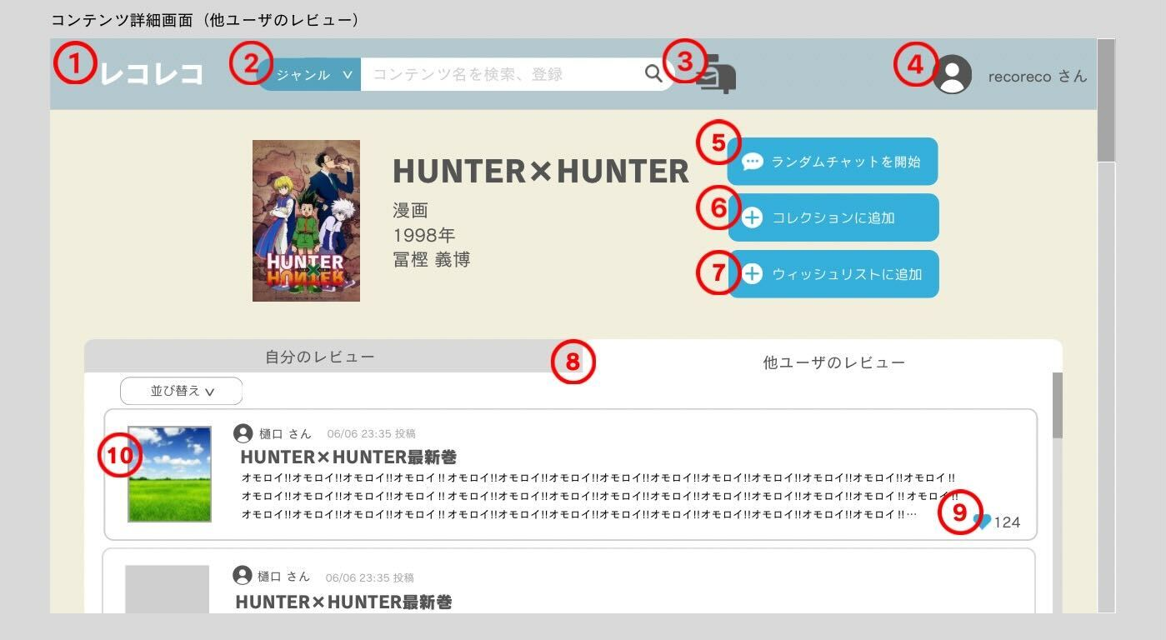
Notes:
ウィッシュリストに追加を押してマイページに反映されていてそのままコレクションの部分も見せるところまでを動画にする

Slide 11
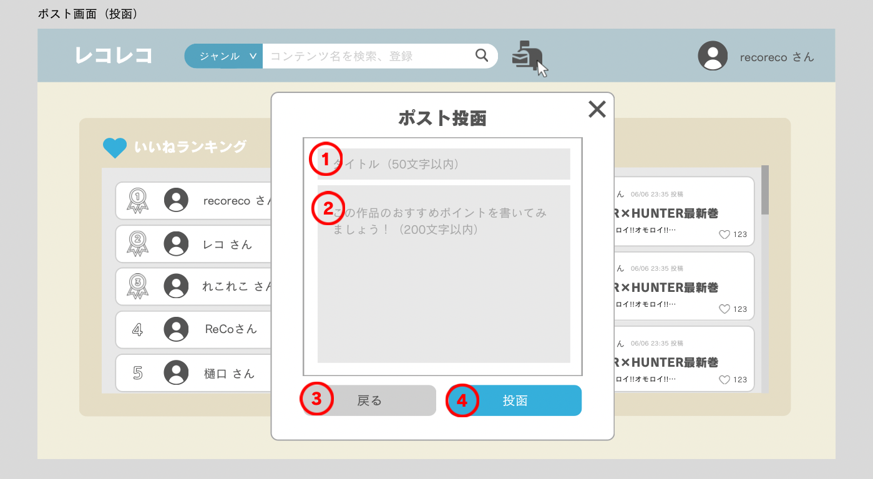
Notes:
予め入力しておいて投函の部分を動画にする

Slide 12
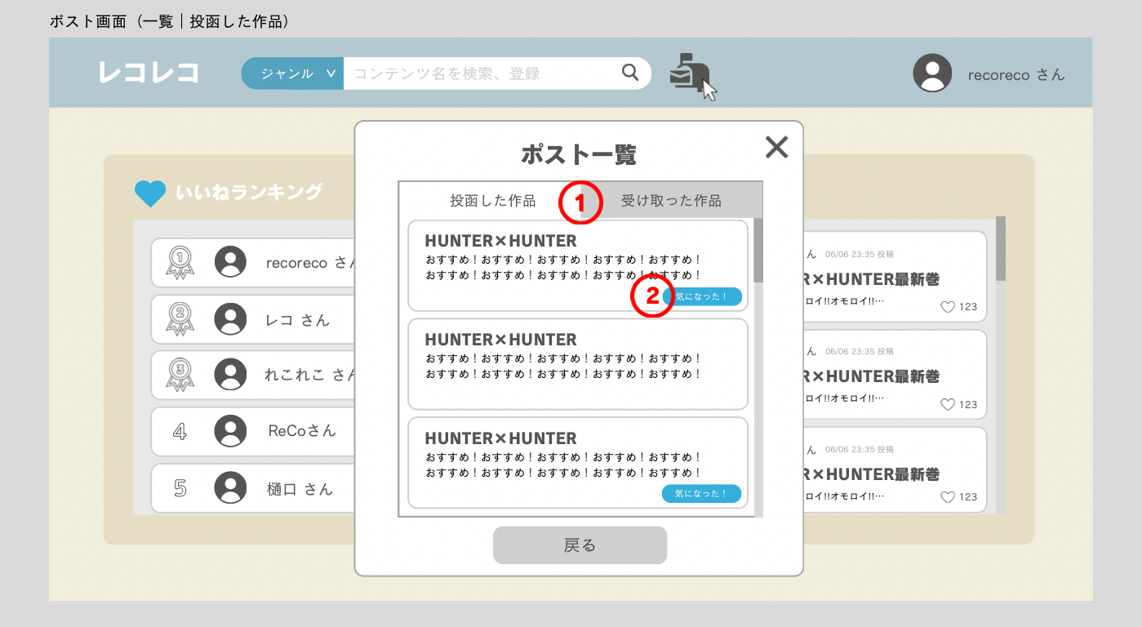
Notes:
タブの切り替えの動画

Slide 13
Notes:
ランダムチャットを開始してチャットを送ってアイコンクリックしてお気に入り登録までを動画にする

Slide 14
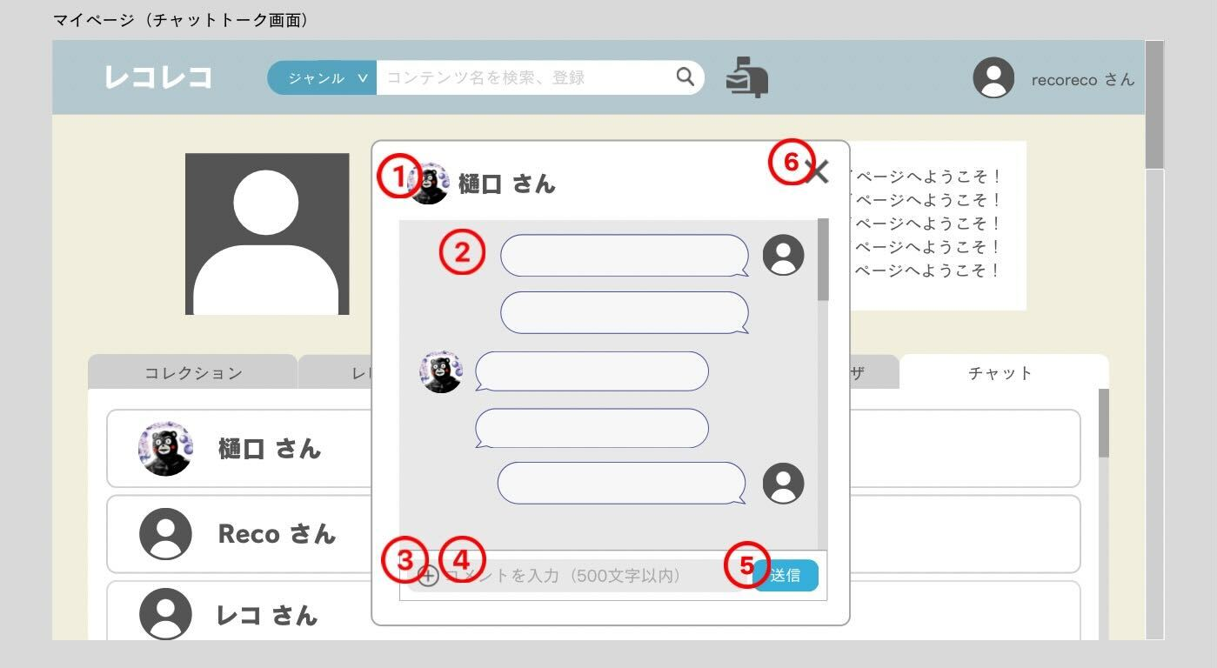

Slide 15
Notes:
画像

Slide 16
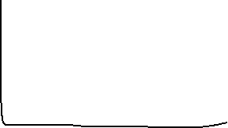



レコレコの存在意義的なもの
他の管理アプリ
他のSNS
レコレコ

Slide 17
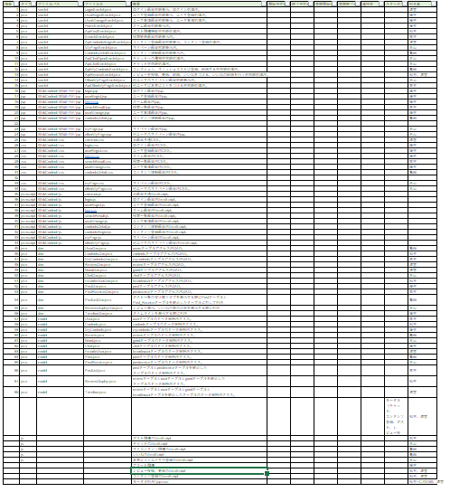
苦労した点
どのぐらいのファイル数があるのかを数字を出して苦労さを伝える。この数のファイルをわずか1週間で作ったんだぞ！
こんなにもファイルがあるとデザインが得意な人はすべてjspだけを担当ってしたくなりますよね？でも私達は全部分けたんだよ！すげえだろ
Notes:
自分の担当個所に色を塗るアピールのため！

Slide 18
対応策と結果

Slide 19
学んだ点

Slide 20
情報の錬金術師筒井駿太

Slide 21
フロントエンドのリニアモーターカー藤井結子

Slide 22
モーダルを愛し、モーダルに愛された男、松井隆之介

Slide 23
色彩のマエストロ清宮美穂

Slide 24
エクストラワーク芸人亀田翼

Slide 25
歩くChatGPT丸山真穂

Slide 26
一年後は10000ユーザ登録を目標
私達は研修が終わってもこのアプリを日常生活で使う。そのぐらい私達はこのアプリを愛している。だからこのプレゼンを見ているみんなにも使ってほしいという事を伝えたい。

Slide 27
謝辞

